Slide 1
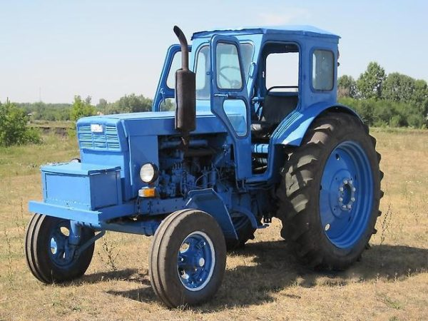
Трактор Т-40

Slide 2
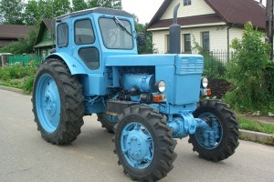
Оглавление
Трактор Т-40: рождение легенды
Технические характеристики Т-40
Двигатель
Коробка передач
Ходовая часть
Рулевое управление
Кабина Т-40: обзор
Навесное оборудование для трактора Т-40
Модификации трактора Т–40
Опыт эксплуатации Т-40: достоинства и недостатки
Подводим итоги

Slide 3
Трактор Т-40: рождение легенды
Создавался Липецкий Тракторный Завод в военное время в 1943 году, на основе уцелевших цехов завода «Станкострой». По заданию Государственного оборонного комитета, ставилась цель, создание сельскохозяйственного гусеничного пропашного трактора средней мощности. Для нужд завода в срочном порядке были отозваны с фронта технологи, инженеры, конструктора и рабочие необходимых специальностей. Первым детищем завода стал трактор КД-35, первые серийные модели которого поступили в совхозы страны уже к концу 1944 г. Различных модификаций этой машины до начала 60-х годов было выпущено 113600 штук, после чего завод перешел на производство колесных тракторов. Работы над первыми колесными тракторами начались в 1956 г., это были самоходные шасси с двубрусной рамой и задним расположением силовой установки. Но настоящим предшественником нашего героя стал Т-25 (не путать с Владимировцем) разработанный в 1958 и пошедший в серию в 1960 под обозначением Т-30 и следом в этом же году Т-35 с более мощным двигателем. Массовое же производство началось с универсально – пропашного трактора Т-40 выпущенного в 1961 г. «Сороковка» вобрала в себя весь приведущий опыт и очень быстро стала настоящим бестселлером советского тракторостроения! В целом за период с 1961–1995 тракторов Т-40 и его модификаций было выпущено больше миллиона! Испытания, проведенные в 1970 г. показали, что эта машина показала себя как одна из лучших по надежности в СССР, а также завоевала золотые медали на европейских выставках с 1966 по 1970 г. проходивших в Маркклееберге и Лейпциге.

Slide 4
Технические характеристики
Мощность двигателя — Д-37, Д-144 37; 50 л.с.
Конструктивная масса — 2.3–2.6 т.
Диапазон скоростей — 1.6–27 км/ч.
Количество передач вперед/назад — 7/7
Трактор тягового класса — 0.9 т.с.
Габариты д /ш /в — 3660/1620/2100 мм.
Агротехнический просвет — 500 мм.
Регулируемая колея — 1200–1800 мм.

Slide 5
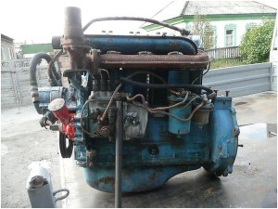
Двигатель
«Сороковка» оснащалась двигателями Владимирского тракторного завода. Базовый Т-40 комплектовался силовой установкой Д-37, мощностью 37 л.с. На более позднюю модификацию Т-40М ставили дизель Д-144 мощностью в 50 л.с.
Оба этих двигателя – это четырехтактный, четырехцилиндровый дизель с воздушным охлаждением. В конструкции двигателя отсутствует блок-картер, а съемные цилиндры, имеющие рядное исполнение, снабжены радиаторными ребрами для лучшего отведения тепла.
Для лучшего охлаждения масла дополнительно устанавливался масляный радиатор, так как воздушного охлаждения в жаркую погоду было явно недостаточно. В зимнее время года радиатор рекомендовалось отключать от масляной системы, летом же возвращали все в исходное состояние. Контроль за температурой осуществлялся с помощью соответствующего датчика на панели приборов. Дизель имел в основном электростартерный пуск, реже устанавливался бензиновый пусковой двигатель ПД-8.
Несмотря на недостатки в системе охлаждения, силовые установки которыми агрегатировались Т-40 и его модификации, при правильной эксплуатации и своевременном техническом обслуживании, до сих пор считаются вполне надежными.

Slide 6
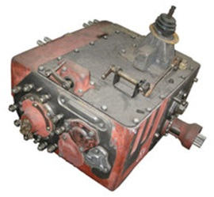
Коробка передач
Трактора Т-40 и его модификации оснащались четырехходовой, восьми скоростной (одна замедленная передача), механической коробкой передач.
Наличие реверса (возможность двигаться на всех передачах как вперед, так и назад) делало «Сороковку» более маневренной и увеличивало производительность.
Отличительной чертой коробки стало расположение валов, расположенных поперёк — это позволило значительно укоротить конструкцию и совместить ее в едином агрегате, с механизмами заднего моста. Такое решение позволило значительно уменьшить габариты трактора.
Передняя стенка трансмиссии соединяется с корпусом сцепления, а также имеет резьбовые соединения для установки некоторых элементов управления машиной.
На задней стенке коробки есть крепления для установки рычагов навески, а также установлен удлинитель ВОМ. По бокам крепятся тормозные рукава.
Рычаги и механизмы управления передачами, дифференциала и реверсом, расположены на крышке верхней части коробки.

Slide 7
Ходовая часть
Опорой трактору служат передний и задний мост. Передняя ось выполняет функцию опоры и служит для смены направления колес с помощью рулевого управления. Задние колеса преобразовывают крутящий момент передаваемый двигателем, в движение трактора.
На колеса могут устанавливаться дополнительные груза, для увеличения сцепной массы трактора если того требуют эксплуатационные условия. Давление, поддерживаемое в шинах должно составлять примерно 0,10–0,14 МПа, смотря какие работы вы будете выполнять и какое навесное оборудование использовать.
Есть возможность установки колес «наизнанку», что позволяет значительно расширить колею, например, для работы на крутых склонах, с 1200 – 1800мм. Агротехнический просвет также имеет возможность регулировки и составляет от 500–650 мм.

Slide 8
Рулевое управление
Все модели трактора Т-40 оснащены гидроусилителем руля (ГУР). Сигнал на гидроусилитель передается рулевой колонкой посредством карданных валов. ГУР тем временем посылает усилие сошкам, поворачивая тем самым колесо вправо или влево.

Slide 9
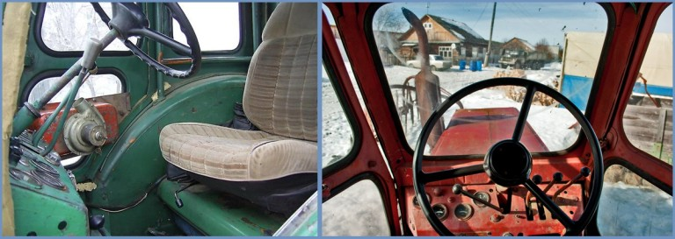
Кабина Т-40: обзор
Кабина одноместная, закрытая, из панелей, соединенных точечной сваркой. Каркас из труб обеспечивает безопасность при опрокидывании. Достаточно неплохой обзор позволяет качественно выполнять сельскохозяйственные работы. Лобовое стекло укомплектовано стеклоочистителем. Крыша сделана из фанеры и обшита коже заменителем. Справа установлен плафон светильника, спереди на брусе вентилятор, в левом углу сзади крепление для термоса.
Все основные органы управления находятся перед трактористом. Рычаги реверса, переключения передач и включения ВОМ расположены на полу кабины. Рукоятки управления гидравликой вы найдете справа от рулевой колонки.
Педали имеют классическое расположение. Тормоза раздельные, соединены специальной планкой. На панели слева датчики для контроля различных параметров: давление и температура масла, заряд аккумулятора, давление воздуха.
В целом все основные элементы управления расположены вполне удобно и доступно. Как говорится, все под рукой, а приборы контроля перед глазами.

Slide 10
Навесное оборудование для трактора Т-40
Задняя навеска предназначена для агрегатирования на Т-40 различного навесного оборудования. Это шарнирный механизм с центральной и двумя продольными тягами.
Продольные тяги соединены с рычагами на валу с помощью раскосов, на этом же валу смонтирован кривошип, соединяющийся с гидроцилиндром. Гидроцилиндр поднимает и опускает прицепное оборудование, а его положение регулируется при помощи раскосов и центральной тяги.
Возможна установка различного сельскохозяйственного оборудования, оборудования для кормозаготовки, обработки земли, возделывания овощных культур и меж рядной обработки. Предусмотрена установка погрузчика с максимальной грузоподъемностью до 800 кг.

Slide 11
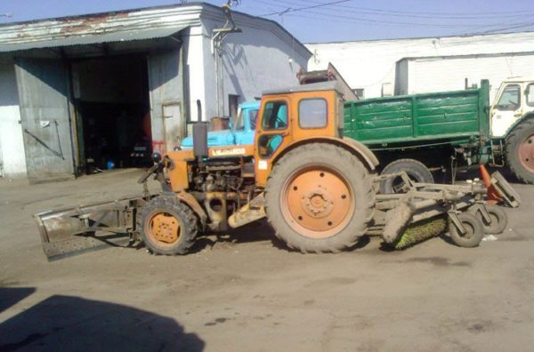
Модификации трактора Т–40
Появление Д-144 более мощного 50-ти сильного двигателя позволило увеличить производительность трактора и спровоцировала появление новых модификаций.
Внешне машины с Д-144 отличались прямоугольным капотом, в то время как у его собрата с Д-37 капот спереди был слегка закруглен.
Т-40М — заднеприводная модель.
Т-40АМ – модель с полным приводом.
Т-40АНМ – по аналогии с Т-40АН предназначался для работы на склонах.
Т-40АП – создавался с учетом установки на него коммунального оборудования.

Slide 12
Опыт эксплуатации Т-40: достоинства и недостатки
Узнав немного об истории появления «героя» нашего повествования, ознакомившись с его техническими характеристиками и конструкцией, рассмотрев модельный ряд. Мы можем сделать кое-какие выводы, по поводу достоинств и недостатков этого трудяги, а также спросить об этом людей, которые знают этот трактор не понаслышке.
Начнем с плюсов:
Это по-настоящему многофункциональная, надежная машина с отличной проходимостью.
Возможность установки погрузчика еще больше расширяет возможности машины.
Трактор сохраняет функциональность и маневренность как на высоких скоростях, так и при движении задним ходом.
Неплохо показала себя на ограниченных участках, в теплицах.
Все модификации имеют гидроусилитель руля.
Говоря о недостатках отметим:
Воздушная система охлаждения не всегда справляется со своей функцией, особенно в жаркую погоду.
Зимой, напротив, возникают проблемы с пуском двигателя.
Недостаток комфорта в кабине, без доработок зимой довольно холодно, а летом очень жарко.

Slide 13
Опыт эксплуатации Т-40: достоинства и недостатки
Многие трактористы сами дорабатывают свои «Сороковки», чем сводят недостатки конструкции к минимуму:
Доработка системы охлаждения.
Один из вариантов самостоятельного решения проблемы с охлаждением. В данном случае тракторист заменил стандартный масляный радиатор на радиатор большего объема и закрепил его с правой от двигателя стороны, дополнительно установив через тумблер вентилятор от иномарки.
Подводка масла осуществлена с помощью обычных шлангов от гидравлики. В дополнение улучшается охлаждение цилиндров, т.к. ничего не препятствует потоку воздуха. Для доступа к двигателю радиатор сделан откидным.
Отопление кабины.
Есть два основных, наиболее широко распространенных варианта сделать отопление в кабине Т-40. Проще всего сделать отопление от выхлопных газов, либо от масляного радиатора.

Slide 14
Подводим итоги
В заключение, можно сказать, Т-40 несмотря ни на что, еще в далеком 61-м занял лидирующую позицию в своем тяговом классе, и вплоть до прекращения выпуска в 1995 году, вполне достойно выполнял возложенные на него обязанности. И до сих пор эти трактора работают на наших полях, составляя достойную конкуренцию современным моделям.
Кроме этого, в процессе работы был накоплен огромный опыт, впоследствии использованный при создании ЛТЗ-60 и других моделей.
На вторичном рынке вы и сейчас найдете множество предложений о купле/продаже «сороковок». Рабочий экземпляр можно приобрести в диапазоне от 80–250 т.р. в зависимости от состояния, необходимых вложений и наличия навесного оборудования.

